Slide 1
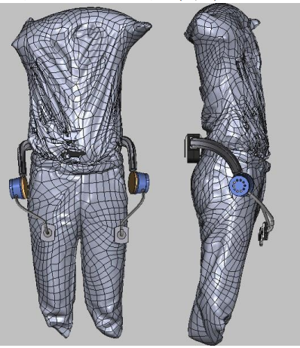
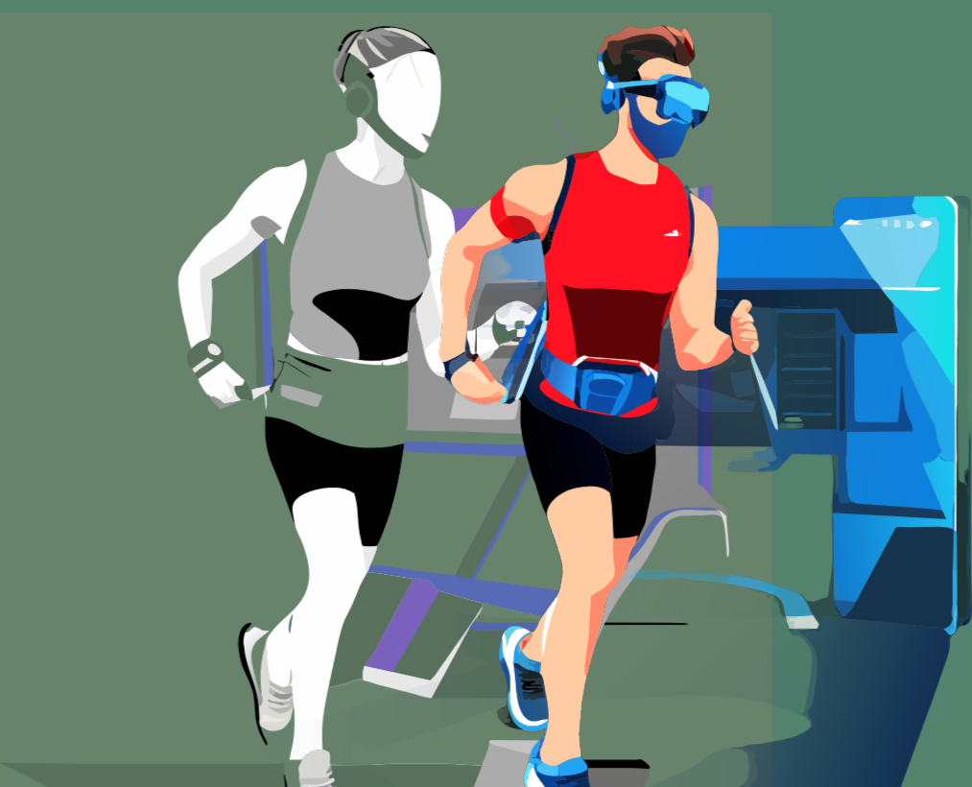
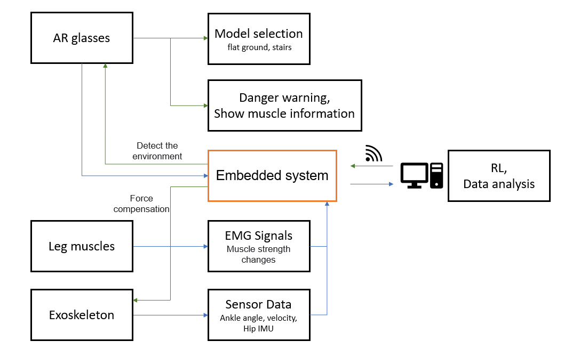
髖關節外骨骼設計圖
使用畫面示意圖
以外骨骼達到運動防護以及節省肌力的效果，並提供足夠的方便性使用者能夠隨身攜帶
技術以及對應的目的：
AR眼鏡：作為使用者介面，以虛擬教練提供更好的運動體驗，以及環境提醒，例如：跑步時有坑洞。
深度強化學習：自適應的節省肌力效果。
多模型：對應特定模式，偵測髖關節狀況，確保動作適當，不造成運動傷害。
硬體功能對照圖

Slide 2
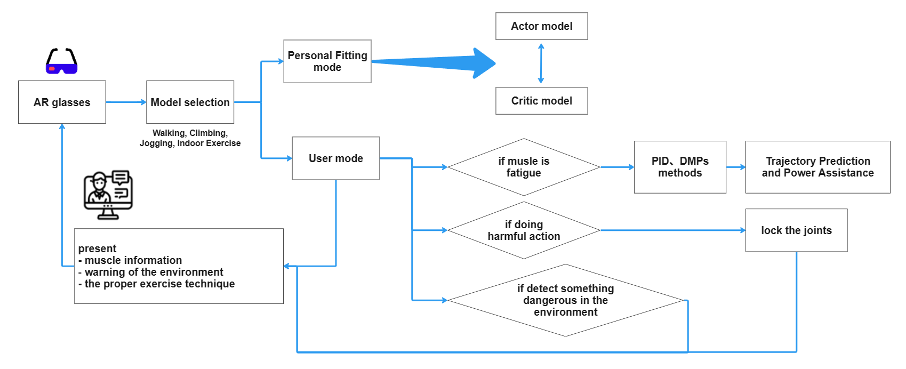
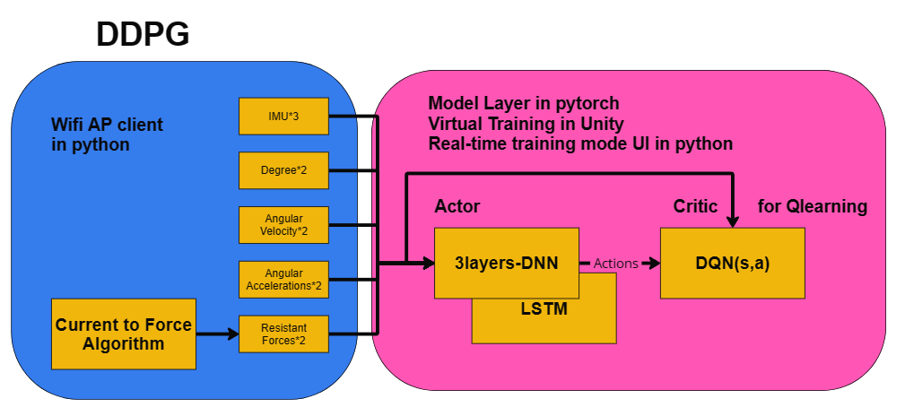
控制流程圖
RL PDPG架構
控制方法
會優先訓練Walking, Climbing兩個模式的模型
Actor會先使用3層的DNN架構(參考使用傳統DL方法，但輸入項相同的論文之超參數)
EMG：測試預先處理再導入ML方法進行處理，或直接與Critic建在一起
model inference啟動依據一些專家系統式的邏輯判斷，以及AR進行的使用者介面

Slide 3

AR眼鏡需要的功能
ARCore
Leap Motion
Meta Human Creator/MakeHuman
Unity
Unity
連接外骨骼與電腦
手部追蹤系統
使用者介面
虛擬教練
(障礙物偵測)
USB或Wi-Fi連接
輔助使用者選擇介面
選擇運動模式(平面健走、爬樓梯、慢跑、[室內運動])
虛擬教練示範動作
當週遭環境有坑洞或是大石塊時，發出警告聲並在畫面中顯示
應用程式打包
顯示肌肉資料並提供欲減輕肌肉選項
當外骨骼偵測到有害動作時，語音提示並演示正確動作
語音指導配置EMG貼片
即時顯示肌肉資訊

Slide 4
確認列表：
關於SDK提供的功能
Frame Marker的追蹤以及空間定位
影像捕捉、運算效率
作業系統
物理引擎的Extension
關於硬體
IO
電池、續行
重量(需在運動時配戴)
對外鏡頭的規格：分辨率、視角、追蹤精度、延遲時間等。

